Slide 1
Sesión 1
Probabilidad y Estadística

Slide 2
INTRODUCCION
Anexo 1. (Introducción, Breve historia de la estadística)

Slide 3
Formas del saber
Saber cotidiano
Saber Científico
(Racional,
Cierto o probable ( Probabilidad inductiva, metódica,
Confrontación de la realidad y sistematización orgánica
Objetos de la misma naturaleza
Transmisibles)

Slide 4
METODO
Características del método científico:
a. Factico
b. Transciende de los hechos
c. Reglas metodológicas
d. Verificación empírica
e. Autocorrectivo y progresivo
f. Generalizante

Slide 5
Etapas de la investigación y el procedimiento del Método
Científico:
Formulación correcta del problema a investigar
Definición concreta de los objetivos que se persiguen.
Elección de los procedimientos metodológicos para
realizar la investigación
Obtención de la información necesaria para el estudio
Tratamiento de tal información
Análisis e interpretación de la información
Conclusiones del proceso investigativo

Slide 6
RESEÑA HISTORICA DE LA ESTADISTICA

Slide 7
Tres Núcleos o corrientes diferentes:
-La escuela administrativa
La escuela probabilística
La escuela demográfica
A finales del siglo XX, escuela inglesa

Slide 8
Alexander Mood define la estadística como:
“La tecnología del método científico ya que le proporciona instrumentos para la toma de decisiones cuando prevalecen las condiciones de incertidumbre ”
Así mismo Harald Crámer, Dugué de Bernonville.

Slide 9
Características del método estadístico :
Lógico
Para alcanzar los objetivos es inductivo y para el desarrollo propio es deductivo.
El método estadístico es númerico
Referido a fenómenos colectivos
El método estadístico es objetivo

Slide 10
Clasificación de los métodos estadísticos:
Métodos descriptivos
Métodos inductivos o inferencia estadística
Métodos teóricos o teoría estadística

Slide 11
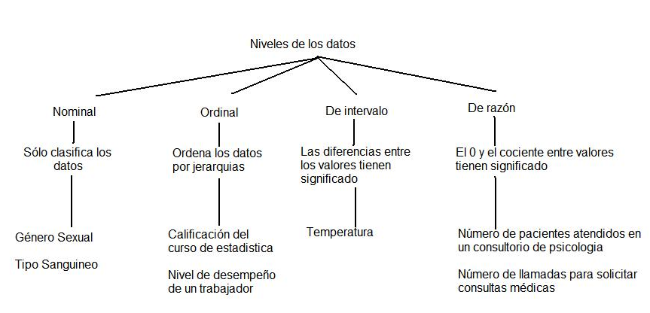

Slide 12
Sistema conceptual básico
El colectivo, agregado, población, Universo.
Se puede entender como colectivo agregado, no solo los colectivos humanos, si no cualquier conjunto de hechos numerosos de la misma naturaleza, cualquiera que ella sea.
Presentando ciertas características o modalidades distintas cuyo comportamiento generalizado y/o posible relación son objeto de estudio.

Slide 13
Población:
Conjunto de medidas obtenidas al observar alguna característica de interés en los elementos del colectivo , indicando que con un mismo colectivo, pueden en general estar asociadas varias poblaciones.

Slide 14
Figura No. 3. Clasificación de las variables.
Variables
Cualitativas
(Variable no numérica) Cuantitativa
(Numérica)
Discreta Continua
(conteo) (medición)
categorías
(Modalidades) Dominio
(Rango)

Slide 15
Una variable es cuantitativa cuando es susceptible de ser expresada en términos numéricos.
Es discreta cuando toma únicamente valores enteros; esta variable surge del conteo.
Ejemplos:
- Número de veces que usted frecuenta la biblioteca en la semana
- Número de salones del edificio de humanas.
- Número de automóviles que pasan por la entrada a la Universidad Nacional de la calle 30, entre las 7:00 am - 7:20 am, de un día especifico.

Slide 16
La variable cuantitativa es continua si toma valores dentro de un intervalo y es el resultado de realizar mediciones; por tanto puede asumir implícita o explícitamente valores fraccionados.
Ejemplo:
La altura de los estudiantes del grupo de estadística G2 [ 1.72,…, 1.60 ]
Los datos de altura los podemos ordenar de menor a mayor !
X máximo – X mínimo

Slide 17
Las variables se asumen como cualitativas o atributos o categóricas o factores cuando no son susceptibles de cuantificación, por tanto describen cualidades.
Ejemplo: Causas que provocan accidentes de tipo laboral.

Slide 18
Escala nominal o clasificatoria
Esta medición supone la clasificación de objetos, personas o características. Las observaciones solamente se pueden clasificar o contar. No existe algún orden especifico entre as clases.
Permite por tanto distinguir entre sí los grupos a los cuales pertenecen y no hay un orden natural.
Ejemplo:
De los datos de clase del semestre I- Grupo G2.
Asistieron 60 estudiantes, el primer día de clase.
Género Número de estudiantes
Masculino ( M ) 2 8
Femenino ( F ) 32
Total 60
No hay un orden natural, para masculino o femenino, entre categorías.
Las categorías pueden ser :

Slide 19
Mutuamente excluyentes: Propiedad de un conjunto de categorías, implica que una persona, objeto o medición se ha de incluir en sólo una categoría
Exhaustivo : Propiedad de un conjunto de categorías que implica que cada individuo, objeto o medición debe aparecer en solo una categoría.
Las categorías de la variable se excluyen mutuamente.
La codificación puede cambiarse arbitrariamente sin alterar la esencia del dato representado. Es posible agregar nuevas categorías.
Los datos a nivel nominal tienen las siguientes propiedades:
Las categorías para los datos son mutuamente excluyentes y exhaustivas.
Las categorías para los datos no tienen un orden lógico.

Slide 20
Escala ordinal o escala de rango
En esta escala se posibilita la relación entre diferentes clases y por tanto entre sus objetos.
Pueden compararse: altura, preferencia por un producto, dificultad para realizar una tarea, perturbación producida por un factor de riesgo, madurez psicológica de una persona.
Ejemplo:
Nivel de desempeño de un trabajador:
1-Ineficiente 2- Regular 3- Eficiente
Desempeño Frecuencia
Eficiente 23
Regular 15
Ineficiente 7
Total 45

Slide 21
Datos del nivel de intervalo.
Se presenta una escala de intervalo cuando se tienen las características enunciadas en la escala ordinal y además la distancia entre dos números cualesquiera, es decir, la asignación de valores a cada clase de elementos están precisa que se conocen las distancias entre todos los elementos.
Es fundamental, en esta escala, que la proporción de elementos de una clase es independiente de la unidad de medida y del punto cero de la medición ya que éstos se eligen arbitrariamente.

Slide 22
Se trata de determinar el tiempo de permanencia de los empleados de una fábrica. Puede darse este tiempo arbitrariamente en semanas o en meses así :
Tiempo (semanas) 40 60 96 144 160
Tiempo (meses) 10 15 24 36 40

Slide 23
La escala de intervalo es verdaderamente cuantitativa.
Las propiedades de la escala del intervalo son:
Las categorías para los datos son mutuamente excluyentes y exhaustivas.
Las categorías en cuestión están ordenadas de acuerdo con la cantidad de la característica que poseen.
Diferencias iguales en la característica se representan por diferencias iguales en la medición.

Slide 24
Datos de nivel de razón
Son todos los datos cuantitativos son el nivel de la razón de la medición.
El nivel de la razón es el nivel de la medición “mas alto”. Esta medida tiene todas las características de nivel de intervalo, pero además el punto 0 si tiene significado, y la razón (o cociente) entre dos números también es significativa

Slide 25
Ejemplos de escala de razón , son los salarios, las unidades de producción, el peso, los cambios en los precios de los medicamentos para la depresión.
El peso de una persona, si la bascula está en cero, hay una total ausencia de peso.

Slide 26
Las propiedades del nivel de la razón:
Las categorías de los datos son mutuamente excluyentes y exhaustivas.
Dichas categorías tienen un intervalo u orden de acuerdo con la cantidad de la característica que poseen.
Diferencias iguales en la característica están representadas por diferencias iguales en los números que han asignado a las categorías mencionadas.
El punto (o valor) 0 representa la ausencia de la característica.

Slide 27
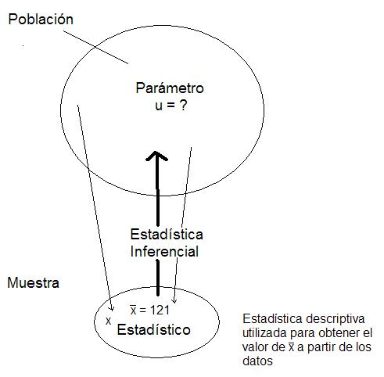

Slide 28
Estadístico, Es el resultado de hacer operaciones u observaciones sobre todos o parte de los datos de una muestra, con el objetivo de obtener una medida descriptiva de ella.
Entre tanto, cuando un investigador obtiene un indicador o medida descriptiva de una población con base en todos los datos de la misma, su resultado se llama parámetro.

Slide 29
Parámetro :
Es el resultado de hacer operaciones u observaciones sobre todos los datos de una población, con el objetivo de obtener una medida descriptiva de ella.
El estadístico es a la muestra lo que el parámetro es a la población.
Los parámetros son estimados o aproximados a partir de los estadísticos, por limitaciones de tiempo y costo para realizar censos y o inspecciones al 100%.

Slide 30
Cuando tomamos muestras al azar de una población y estimamos sus parámetros, es importante definir el concepto de error muestral,
el cual se define como la diferencia entre el estadístico de la muestra y el parámetro desconocido.
Otro concepto importante es el sesgo muestral, el cual se define como la tendencia a favorecer la elección de determinados elementos que tienen una característica.

Slide 31
Metodología de la estadística
Objetivos:
Colectivo o Población
Determinación de la cobertura ( Censo o parcial muestreo )

Slide 32
Determinación del marco de muestreo
Marco de muestreo o marco muestral:
Todos los artificios o conjunto de artificios que permita la ubicación de todos y cada uno de los elementos de la población, de todas y cada una de las unidades muestrales, ya que es la base del proceso de selección de la muestra.

Slide 33
Problemas del marco muestral :
Unidades vacias (Datos faltantes )
Conglomerados de unidades muestrales
Unidades duplicadas

Slide 34
Definición de unidades
Unidad Poblacional
Unidad Muestral
Unidades de observación

Slide 35
Muestreo No probabilistico
Diseño se realiza en forma subjetiva, arbitraria a criterio del investigador.
No existe una oportunidad de que un elemento en particular de la población, sea seleccionado.
No es posible calcular el error de muestreo, ni la confiabilidad en las inferencias.

Slide 36
Muestreo Probabilístico
El muestreo se realiza mediante reglas estadísticas que no permiten ningún elemento de juicio al investigador, generando muestras mas objetivas.

Slide 38
El nivel del intervalo de medición es el siguiente nivel en orden ascendente. Incluye todas las características del nivel ordinal pero además , la diferencia entre los valores tiene un tamaño constante.

Slide 39
Pasos del Método Estadístico
_________________________________________________________________________
Planteamiento del problema: Definición de la población
Tipificación de variables - medición
Propuesta de objetivos generales y específicos
Elección de proceso metodológico: Población y Muestra
Tipo de estudio
Pasos del proceso
Planteamiento de hipótesis
Recolección de la información: Muestreo
Diseño de Experimentos
Cuestionario
Planilla de campo
Depuración de la información : Revisión de cuestionarios
Identificación de valores atípicos
Procesamiento y análisis
conclusiones y recomendaciones

